Slide 1


单细胞多组学时代的基因调控网络​
王嘉基
2024.8.1

Slide 2
目录
1. 背景
2. 基因调控网络原理
3. 基因调控网络推理方法
4. 基因调控网络的下游分析
5. 基因调控网络的实验评估
6. 面对的挑战和未来的方向
7. DeepMAPS

Slide 3
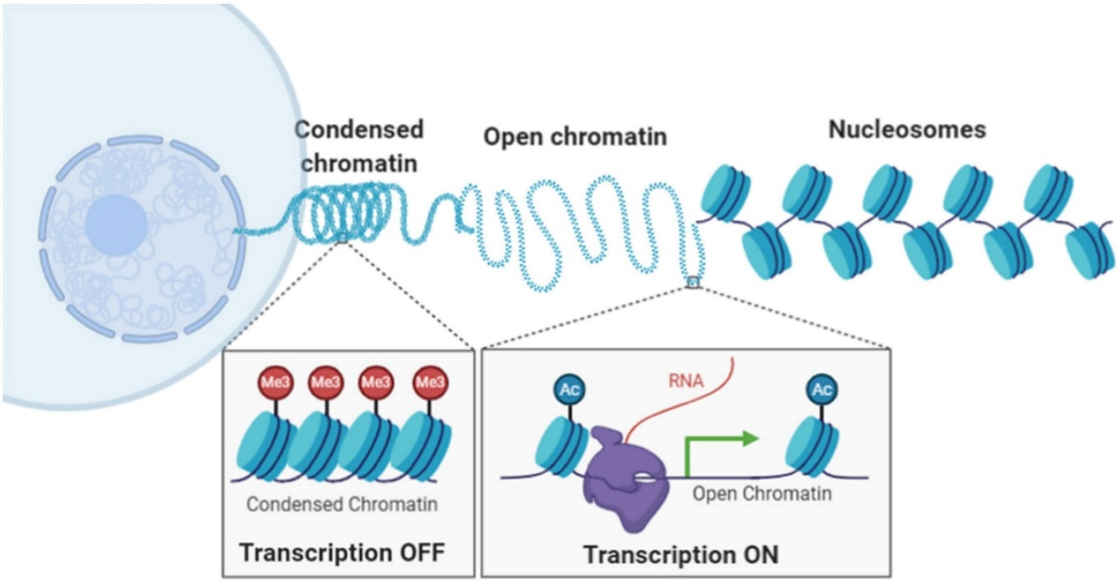
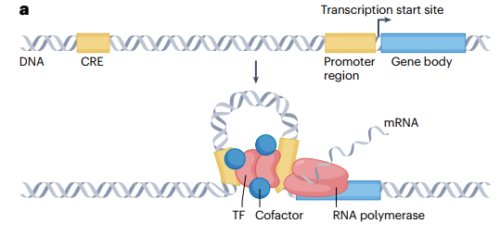
基因调控网络原理
a 基因调控及其关键要素
染色质、转录因子和基因之间的相互作用产生了复杂的调控回路，可以表示为基因调控网络（GRNs）。这种网络的关系可以是有向或无向的，有符号的，加权的。
Notes:
Transcription factors(TFs)：通过与特定DNA序列结合来改变转录速率的蛋白质。
cis-Regulatory elements(CREs)：在转录因子（TF）结合时调节附近基因转录的非编码DNA区域。这些包括promoters、enhancers和silencers。
Nuclesomes(核小体)是染色质的基本结构单位，由基因组DNA与结构蛋白紧密结合，使得大部分基因无法被转录机制访问，基因启动子(promoter)区域（转录起始位点附近）的核小体需要移开，使得DNA的特定区域变得可访问。
这种可访问性由pioneer TFs激活。其他的TFs结合远距离的CREs(顺式调控元件)并于辅助因子(cofactor)还有其他蛋白质协同作用，从而富集和稳定RNA聚合酶(RNA polymerase)蛋白复合体，RNA polymerase促成基因体DNA合成mRNA。
cofactors：与转录因子 (TF) 合作以促进基因转录的蛋白质。
Enhancers/ silencers：转录调控蛋白可以结合并激活/抑制转录的远端调控DNA区域。
染色质可及性指的是 DNA 在特定区域(CRE)可被转录机制接近的程度，这些区域被称为可及染色质。
CRE 是染色质的一部分： CRE 位于染色质中，它们与 TF 结合，可以改变染色质结构，影响基因的转录。

Slide 4
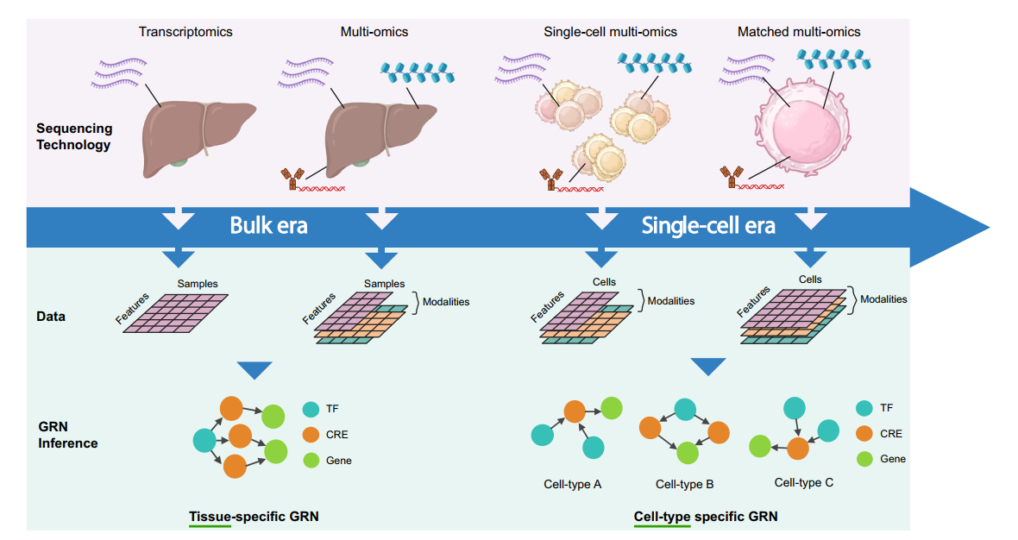
背景
Bulk
多组学
不匹配
单细胞
多组学
不匹配
单细胞
多组学
匹配
Bulk
单组学
Bulk era:批量测序技术捕获细胞异质性方面受到限制。
Single-cell era: sc-ATAC-seq、sc-RNA-seq。每种测序技术都有其独特的数据结构和特征，反应单细胞层面信息。
匹配的多组学数据来自于同一细胞，精准描述细胞内活动。
GRN推理和测序技术的并行发展和演变示意图
Notes:
不匹配模态的数据不具有相同的维度，因为每种模态的细胞和特征（包括数量）都不同。

Slide 5
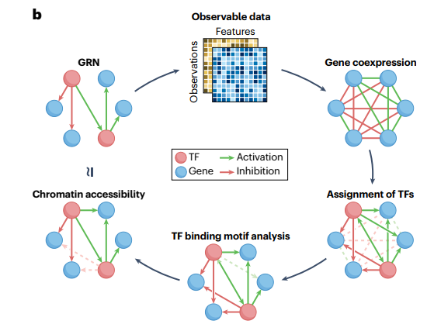
基因调控网络原理
带权的基因共表达网络(WGCNA)
2. Assignment of TFs：根据TFs的表达预测target gene的表达。
3. Assignment of TFs to CREs：利用了motif analysis。
4. 基于gene promoter regions结合TF binding motif：进一步修剪GRN的边缘。
b 多组学数据下的基因调控网络推断
Notes:
基因调控网络（GRN）可以从测量的组学数据中推断出来，用拿到的观测数据得到的特征矩阵进行建模。
1. WGCNA：在转录组中进行成对相关性分析，以确定共表达基因的模块，具有对称性，但是因为其是无向的，缺乏因果调控关系，通常会产生大量假阳性。
2. GENIE3和GRN-Boost2，通过一些技术将TF和target gene区分开，TF和target gene是同一种数据，都是转录组基因表达数据 ，只不过一类是来自TF一类是被调控的靶基因，
减少了需要考虑的相互作用，这种相互作用是有向的，仅从转录组数据进行推断会产生假阳性，忽略了参与基因调控的其他机制，如染色质可及性。
3. Motif analysis：motif databases and motif matcher algorithms

Slide 6
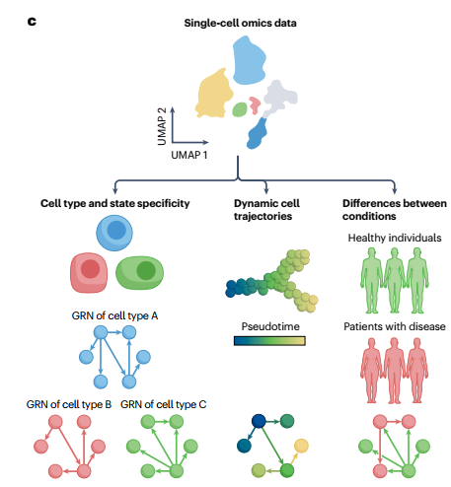
基因调控网络原理
特定类型和状态的细胞。
分析细胞的动态轨迹。
不同状态下的人群。
c 单细胞多组学下的GRN
Notes:
1. 在单细胞多组学下一般先对细胞进行聚类，这些类别可能是属于不同类型的细胞，也可能是处于不同分化轨迹的细胞，或者是不同状态下的人群
2. LEAP and SINCERITIES 利用pseudotime ordering 推断GRN中基因之间的方向性。
3. 致病基因在健康的人和患病的人中的表达不一样，可以推断出基因的调控关系。

Slide 7
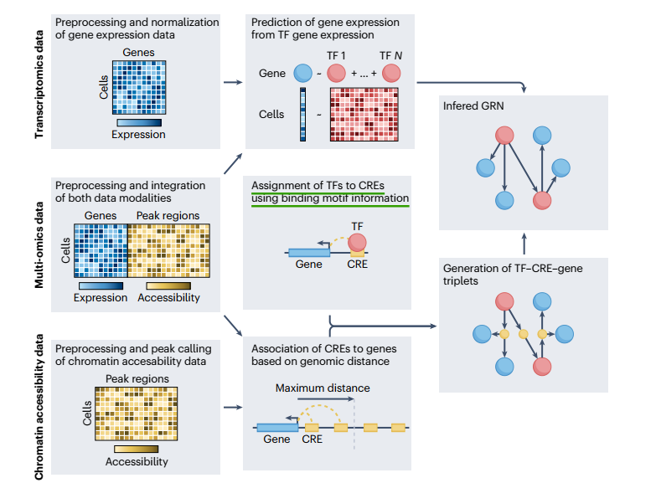
基因调控网络推理方法
转录组数据的GRN(TF基因的列表)
染色质可及性数据的GRN (ATAC-seq)
多组学数据的GRN
Assignment of TFs to CREs(peaks regions,开放染色质区域)：
Assignment of CREs to genes：
注1：截断距离
注2：peak accessibility matrix
转录组
多组学
染色质可及性
Notes:
转录组学数据首先经过预处理和归一化，以构建基因表达矩阵，其中包含每个基因在样本或细胞中的转录水平。从其他来源获得已知转录因子（TF）基因的列表，以区分具有调节能力的基因，通过构建模型来推断TF和靶基因之间的相互作用。
首先对染色质可及性数据进行预处理，并调用峰来构建峰域可及性矩阵，其中包含有关顺式调控元件（CRE）在样本或细胞中开放性的二进制信息。
利用TF binding motif datasets和motif matcher algorithm对CREs上的TFs进行结合预测。
将可访问的CREs链接到一定基因组距离内的基因。
注1：GRN推断方法使用不同的基因组截断值将开放染色质区域分配给目标基因，一般是10kb~100kb。
注2：peak accessibility matrix ：包含关于顺式调节元件（CRE）在samples或细胞中的开放性的二进制信息。
ATAC-seq： ATAC-seq用于鉴定染色质的可及区域。
ATAC-seq测量染色质可及性数据的测序技术，RNA-seq是测量RNA表达的技术，是一种转录组学数据的测序技术。

Slide 8
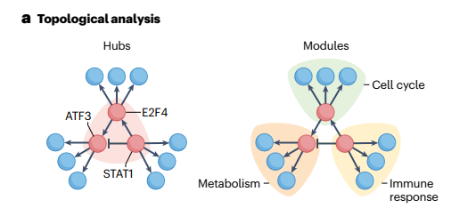
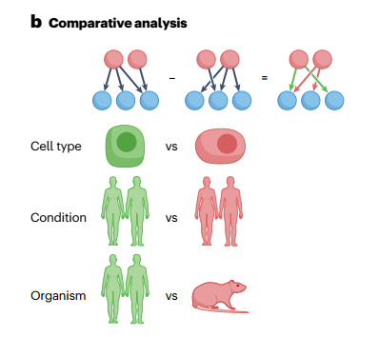
基因调控网络的下游分析
a 拓扑分析:
网络中心性度量。识别那种转录因子或基因对网络的连接性或信息流更重要。
谱图理论。探索GRN在表示为矩阵时的性质，通过聚类产生了与生物功能相关的子网络。
b 比较分析：
通过成对的减去TF-Gene之间的相互作用比较不同细胞类型、疾病状态、生物体之间的差异。

Slide 9
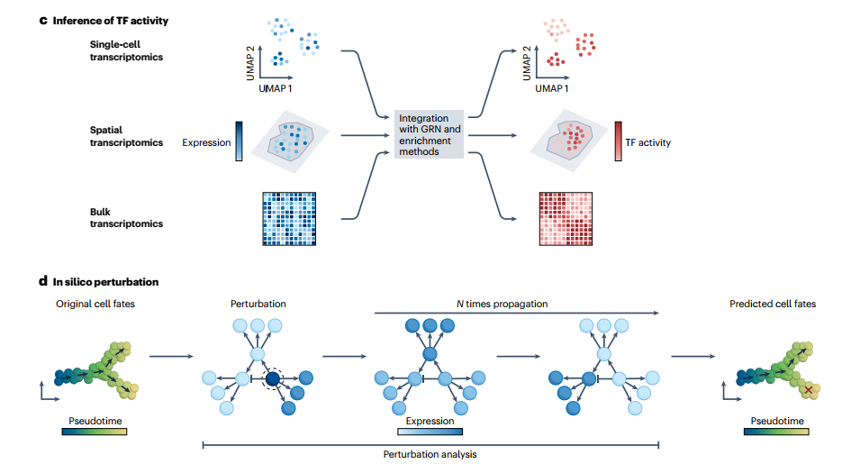
基因调控网络的下游分析
C 从single-cell和bulk转录组学数据结合拓扑结构，与enrichment methods（GSEA, AUCell and VIPER）结合反向推断出TF活性。
D 在计算机上以迭代方式将TF表达的扰动传播到靶基因，GRN可用于模拟随时间变化的基因表达值。
通过改变候选TF的表达，观察它在给定迭代次数之后如何影响最终的转录组。

Slide 10
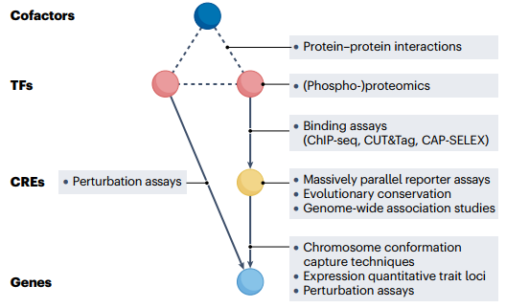
基因调控网络的实验评估
转录因子（TFs）之间的相互作用
TFs和Cofactor。
TFs和顺式调控元件（CREs）。
候选CRE。
CRE和基因之间的联系。
基因调控网络的实验评估
Notes:
GRN没有的“ground truth”，可以进行一些实验和分析来验证基因调控网络（GRN）的特定方面。
转录因子（TFs）之间的相互作用可以在蛋白质数据库中查询，以查找共享大量靶基因并被认为相互作用的TFs。
TFs和Cofactor之间的关系可以看蛋白质与蛋白质之间的相互作用。
TFs和顺式调控元件（CREs）之间的联系可以通过结合分析来证实，如（ChIP-seq）、（CUT&Tag）以及CAP-SELEX。
候选CRE可以通过报告分析或扰动实验来测试其调节能力。除此之外，功能性可以假设CRE在进化上是保守的，或者在全基因组关联研究鉴定的疾病相关位点中是丰富的。
CRE和基因之间的联系可以通过基因组构象分析（如Hi-C或超分辨率显微镜）或基于CRISPR的扰动实验进行实验评估。或者可以使用表达数量性状位点的数据库。

Slide 11
面对的挑战和未来的方向
整合转录和可访问性
2. 单细胞数据的规模和稀疏性
3. 3D基因组结构的调控作用
4. TF结合预测的改进
Notes:
1. 整合转录和可访问性
染色质可及性和转录只是相对协调的，就是通常认为同一个细胞单个时间点的染色质可及性数据和转录组数据代表了这两个过程之间的相互作用，但是可能并不属于同一个转录阶段。可能会造成数据不匹配，
整合不充分。
2. 单细胞数据的规模和稀疏性
目前的单细胞GRN推断方法在细胞群中构建了一个聚合网络，没有考虑到细胞可能来自不同的样本。且单细胞数据本质上是稀疏（补差法）和有噪声的（过滤器）。将scATAC-seq数据视为二进制数据。将染色质可及性数据视为二元数据可能不利于下游分析，以定量方式处理可及性的方法可能会改善GRN重建
3. 3D基因组结构的调控作用
目前的GRN推断方法使用基于基因组距离的任意截断值将CRE分配给基因。这种过滤的目的是减少每个基因的搜索空间，需要更少的计算资源，并减少假阳性，但有一些CRE与相距很远的基因之间相互作用的例子。
根据所使用的距离截止值，GRN推理方法可能会错过关键的CRE-基因相互作用，一个解决方案是使用基于3D接近度的技术，如Hi-C，来评估CRE是否可能调节基因。
4. TF结合预测的改进
有一些TFs不在motif数据库中，还有一些生物没有构建motif数据库，可以根据已知蛋白质的相互作用来整合确实的TFs结合信息。

Slide 12
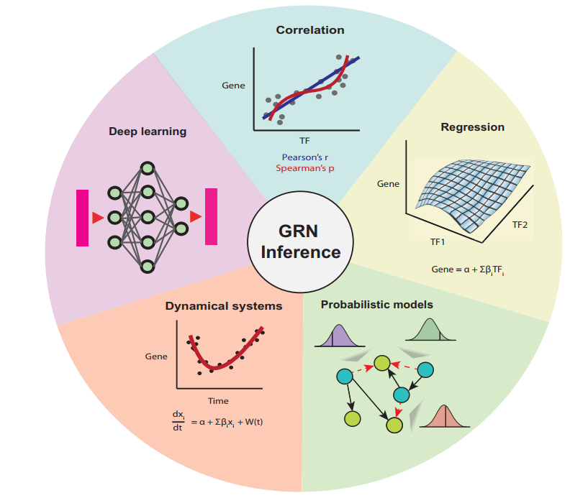
现有的方法
相关性
回归
概率模型
动力学系统
深度学习
配对单细胞多组学GRN推理方法的主要类别
Notes:
相关性：如果两个TF的表达水平相关，无法识别调控因子和靶基因或者还有第三个TF调节它们的可能性
回归：回归模型中的系数（例如TF或CRE）可以解释为关联的强度，而系数的符号可以用来推断调控相互作用的方向。大量预测因子通常会导致过拟合，模型变得过于复杂，泛化能力差。如果存在相关预测因子，回归模型可能会变得不稳定。
概率模型：这些方法通常假设基因表达遵循特定的分布，如高斯分布，这可能不是所有基因的适当假设。
动力学系统：模拟系统随时间演变的变化，它们捕获了可能影响基因表达及其随机性的各种因素，是可解释的，其中每个参数对应一个特定的属性。通常是微分方程的形式。然而，更大网络的复杂性和对先前特定领域知识的依赖可能会使这些模型的可扩展性降低，并容易产生偏差。
深度学习：对多种类型的输入学习潜在的关系。需要大数据集和计算资源，不容易解释。

Slide 13
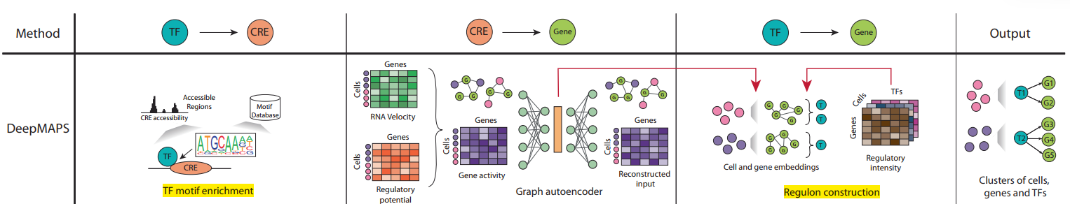
DeepMAPS
Notes:
Regulon：调节子
TF motif enrichment 并不是将 TF 和 CRE 的信息进行融合，而是利用 TF 的已知信息来识别潜在的 CRE，并推断 TF 与基因之间的调控关系。它主要关注以下几个方面：
TF 信息: TF motif enrichment 分析通常需要使用 TF 的已知信息，例如转录因子结合位点 (TFBS) 的位置权重矩阵 (PWM)。PWM 描述了 TF 与其靶标 DNA 序列结合的偏好。
CRE 识别: 通过比较 CRE 的序列与 TFBS PWM，TF motif enrichment 分析可以识别具有相似序列模式的 CRE，这些 CRE 可能被特定的 TF 所结合。
TF-基因调控关系: 一旦识别出潜在的 CRE，TF motif enrichment 分析可以结合其他信息，例如 TF 和基因的表达水平，来推断 TF 与基因之间的调控关系。

Slide 14
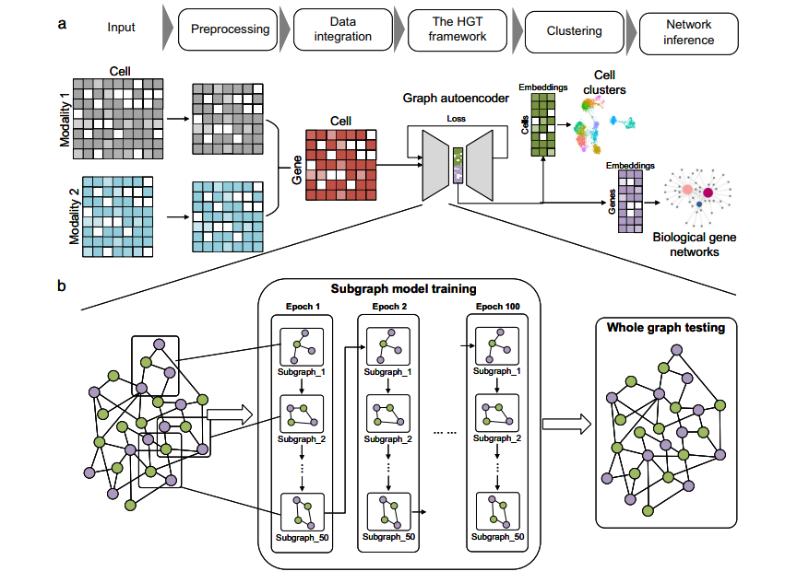
DeepMAPS
框架
1.数据预处理
2.从集成矩阵构建异构图
3.建立HGT模型
4.基于HGT学习的嵌入矩阵和注意分数预测细胞聚类和功能基因模块。
5.在每种细胞类型中推断出多种生物网络。
Notes:
1.数据预处理
整合多模态的数据，gene-cell，染色质可及性数据-cell，整合成基因和cell的表达矩阵 Multiple scRNA-seq data(多基因表达矩阵)、 CITE-seq data(基因和表面蛋白表达矩阵)、 scRNA-ATAC-seq(基因表达和染色质可及性矩阵)
通过去除低质量细胞和低表达基因对数据进行预处理， 然后根据具体的数据类型应用不同的归一化方法。 对不同类型的多组学数据使用不同的数据整合方法，生成Gene-Cell矩阵。
2.从集成矩阵构建异构图，将细胞和基因作为节点， 将细胞中存在的基因作为边缘。
3.建立HGT模型， 共同学习细胞和基因的低维嵌入， 并生成一个注意力分数来表示基因对细胞的重要性。
4.基于HGT学习的嵌入矩阵和注意分数预测细胞聚类和功能基因模块。
5.在每种细胞类型中推断出多种生物网络， 例如基因调控网络(GRN)和基因关联网络。

Slide 15
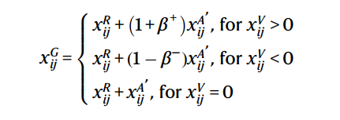
DeepMAPS
数据整合
模型输出
细胞聚类
基于注意力分数的基因关联网络构建
Notes:
$x_{ij}^{G}$是基因i活性评分 $x_{ij}^{A^{′}}$基因i的染色质可及性分数（调节潜力得分） $x_{ij}^{R}基因$i在细胞中的表达分数 B^+正向RNA速度权重 B^-负向的RNA速度权重 X^V_ij表示基因i在细胞j中的RNA速度
细胞聚类：使用 Louvain 聚类算法对 HGT 生成的细胞嵌入矩阵进行聚类，将细胞分为不同的细胞簇。聚类分辨率通过网格搜索实验进行优化，DeepMAPS 的默认设置为 0.4。
基于注意力分数的基因关联网络构建：
1.使用 Steiner Forest Problem (SFP) 模型，根据每个基因的注意力分数和嵌入相似性，选择对细胞簇表征有高度贡献的基因。 2.这些基因被认为是细胞类型活跃基因，它们在细胞类型中起着关键作用。
3. 基因调控网络推断：对于 scRNA-ATAC-seq 数据，DeepMAPS 使用以下步骤构建基因调控网络：
将细胞类型活跃基因分配给转录因子 (TF)。(在scATAC-seq数据中查找TF结合位点与峰区之间的比对来检索TF-峰关系 )
建立 TF-峰关系和峰-基因关系。(在计算潜在调节分数rik∣ j时建立了峰基因关系 )
计算基因的调控强度 (RI) 分数，用于量化 TF 对基因的调控强度。
计算细胞簇中 TF 激活基因的调控活性分数 (RAS)。
确定在不同细胞簇中差异活性的调控模块，并将其定义为特定细胞类型的调控模块 (CTSR)。（不同细胞簇之间经bh调整的p值小于0.05， 且log fold变化大于0.10）
将细胞簇中的 CTSR 合并构建基因调控网络。

Slide 16
DeepMAPS
构建异构图
1.构建具有细胞节点和基因节点的异构图。
2.将整个异质图输入到图自编码器， 以学习细胞和基因之间的关系， 并更新每个节点的嵌入。
Notes:
1.构建具有细胞节点和基因节点的异构图。
其中未加权的细胞-基因边缘表示细胞中基因活性是否存在，并且通过双层GNN图自编码器从Gene-Cell矩阵中学习每个节点的初始嵌入(方法)。
2.将整个异质图输入到图自编码器， 以学习细胞和基因之间的关系， 并更新每个节点的嵌入。
由于大型异构图（包含数万个节点和数百万条边）的计算效率问题，DeepMAPS 使用 HGSampling 方法对异构图进行子图选择，并在多个子图上进行 HGT 训练。

Slide 17
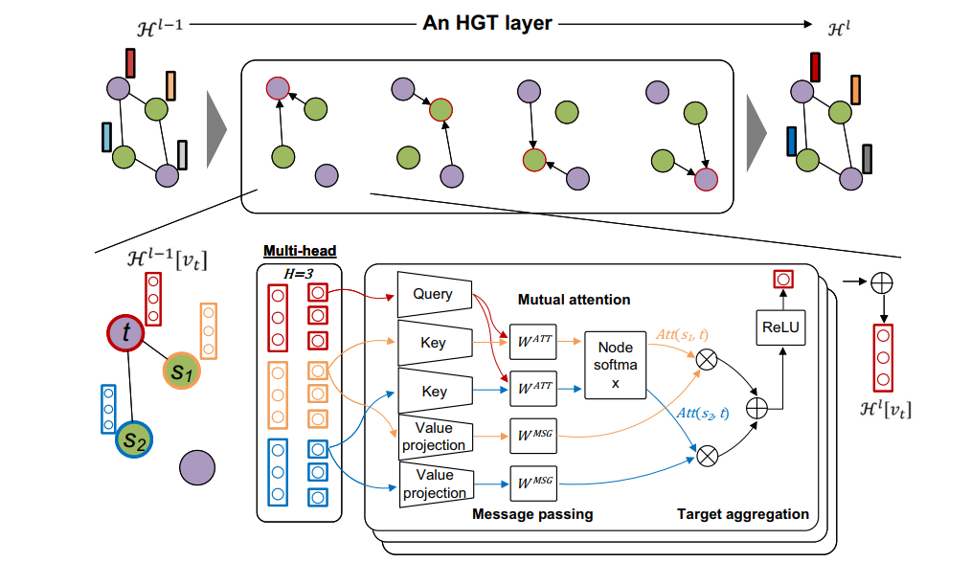
DeepMAPS
HGT layer
每个节点(细胞或基因)被视为target， 其1-hop被视为source.
Transformer是由编码器和解码器组成的，每一个子层是多头自注意力（multi-head self-attention）汇聚，输入的是integrated matrix X ，输出的是细胞和基因的嵌入以及注意力分数。
Notes:
DeepMAPS根据节点嵌入的协同作用(即注意力分数)评估其邻居节点的重要性和可以传递给目标的信息量。 其中注意力分数来表示基因(query)对细胞(key)的重要性 。
HGT是编码器层，嵌入的内积是解码器层。
Target节点生成query，surce节点生成key和value.
通过计算query和key的相似性再通过softmax算子计算出注意力分数，作为value的权重
计算两者相似性或者相关性常用方法：点积 Cosin相似性：

Slide 18
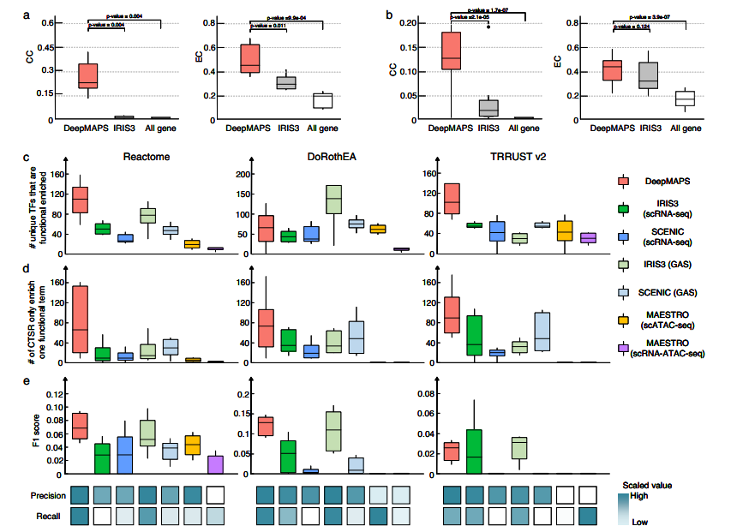
DeepMAPS
紧密中心性（CC）和特征向量中心性（EC）
显著生物功能的独特TFs数量的比较
CTSR细胞类型特异性调控 分数
F1分数：准确率和召回率的平均值

Slide 19



DeepMAPS
1. 细胞autoencoder的损失函数：
2. 基因autoencoder的损失函数：
3. 图 autoencoder的损失函数
Notes:
1.输出层是一个与X维数相同的重构矩阵X^

Slide 20
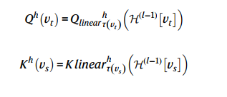


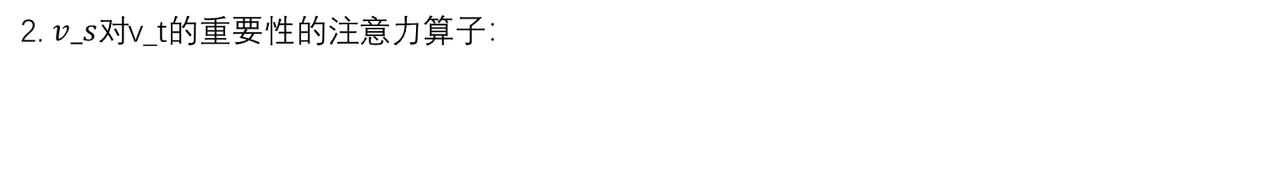
异质图transfomer的整合嵌入
1. 多头注意力机制和向量的线性映射
2. $v_s对$v_t的重要性的注意力算子：
Notes:
1.
$H^{l}$表示第l个HGT层的嵌入
把target节点作为query向量，把source节点作为key和value，根据第l-1层的target节点的嵌入和l-1层的源节点的嵌入更新第l层的target。
3. 重建矩阵$\hat{X}$ 整合矩阵X

Slide 21
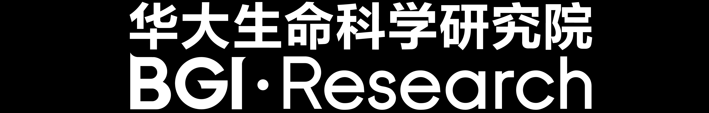
THANKS
OMICS FOR ALL
基 因 科 技 造 福 人 类

